Slide 1
ヘルプデスクのフロー
＜凡例＞
Fulfillmentをご利用いただいている上で、問合せや作業依頼を実施する場合、下記フローで実施する。
お客様オペレーション
CWオペレーション
ユーザ作成
起票
問合せ確認
回答
回答確認
更問/クローズ
クローズ
お客様
お問い合わせ用 ユーザ作成
チケット起票
メール受領
更問 クローズ連絡
確認
CW
メール受領
回答
チケットクローズ
確認・調査

Slide 2
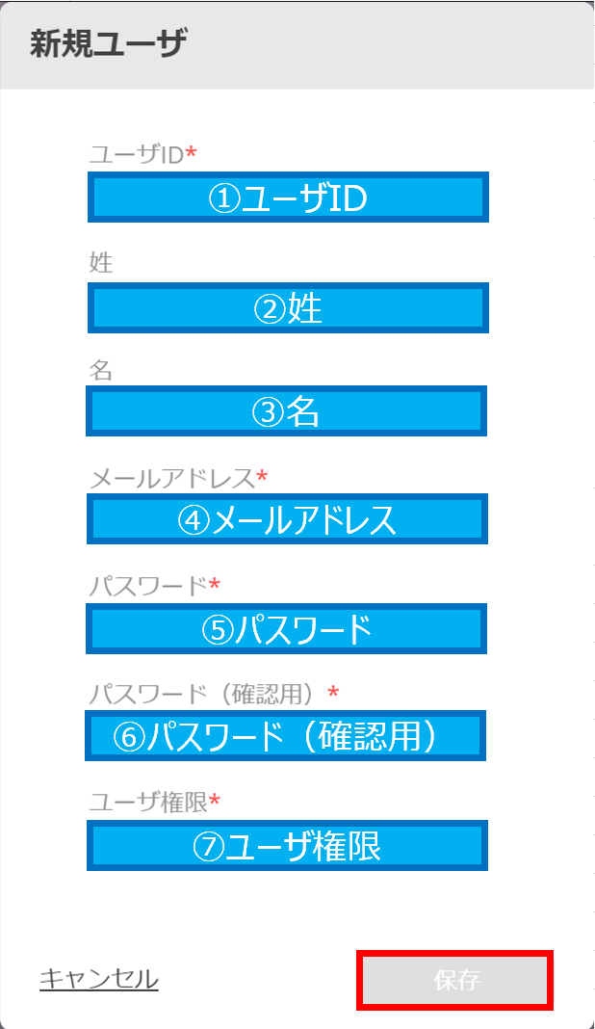
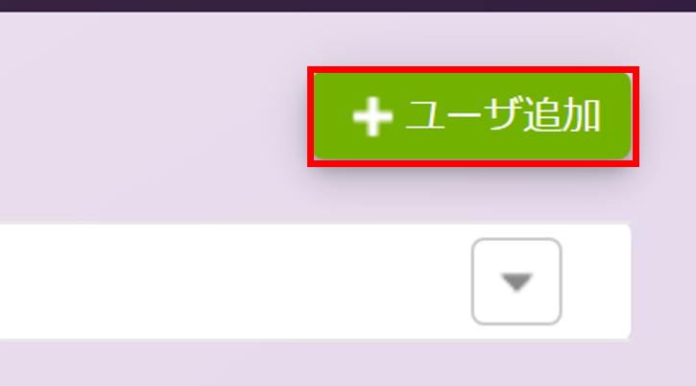
ヘルプデスク（お問い合わせ用ユーザ作成）
ユーザ作成
ヘルプデスク利用の事前準備としてお問い合わせ用ユーザを下記手順で作成する。
1．画面左の「アカウント」→「ユーザ」を押下する。
3．ユーザ情報を記入し、「保存」を押下する。
入力項目は下記参照。※朱書きは必須項目
①ユーザID
②姓
③名
④メールアドレス
※パスワードリセットの際に使用
⑤パスワード
⑥パスワード（確認用）
⑦ユーザ権限：一般
2．画面右上の「ユーザ作成」を押下する。

Slide 3
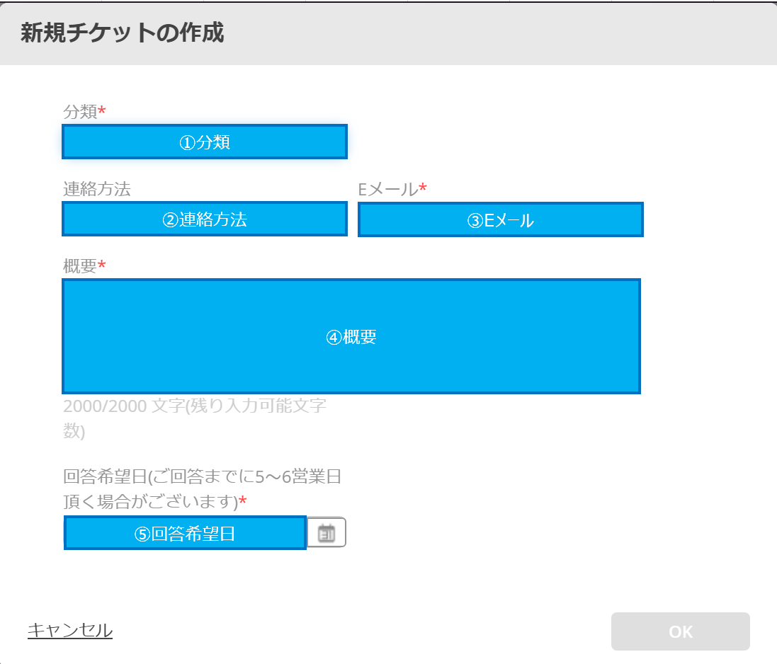
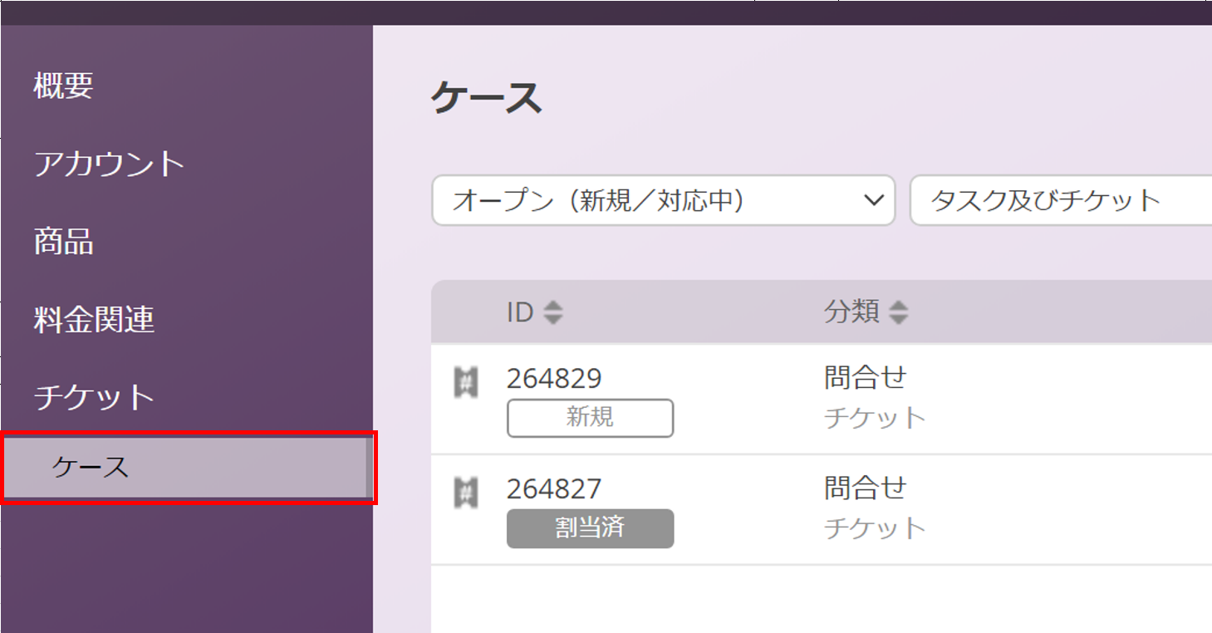
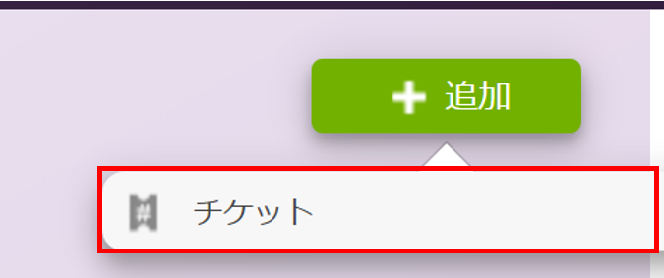
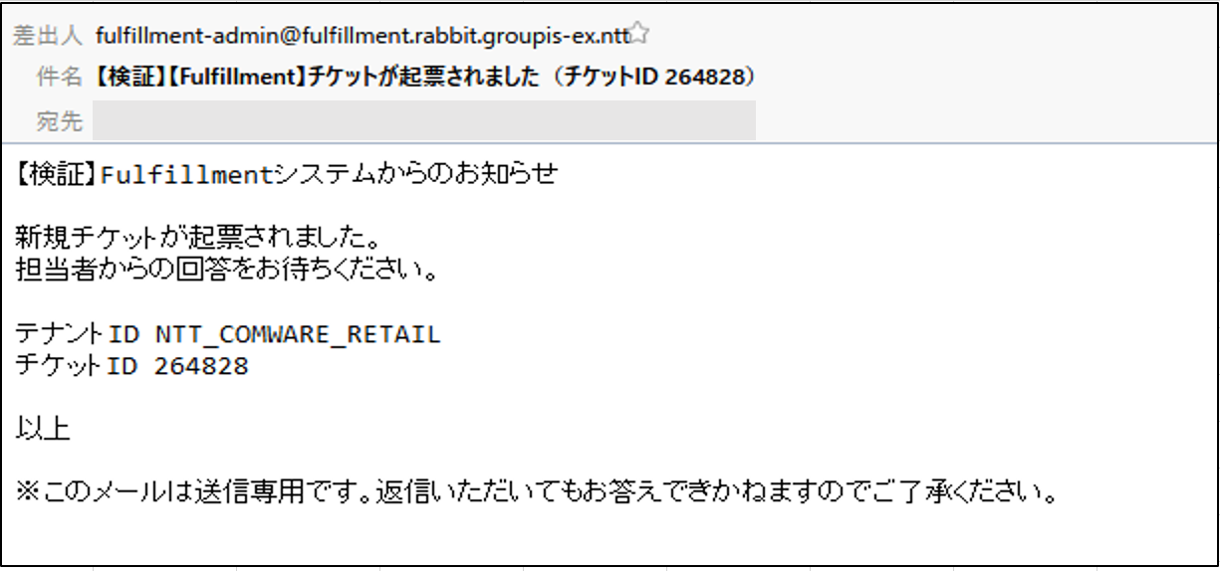
ヘルプデスク（問い合わせ・作業依頼）
起票
回答確認
更問/クローズ
問合せ・作業依頼を実施したい場合、下記手順でチケットを作成する。
1．画面左の「チケット」→「ケース」を押下する。
3．問い合わせ内容を記入し、「OK」を押下する。
入力項目は下記参照。※朱書きは必須項目
①分類：問合せ or 作業依頼
②連絡方法：Eメール
③Eメール ※チケット作成時およびクローズ時の連絡に使用される ※1メールアドレスのみ入力可能
④概要：問い合わせ内容を記入 ※記載した内容の冒頭が一覧に表示される ⑤回答希望日
2．画面右上の「追加」→「チケット」を押下する。
4．受付メールを確認する。

Slide 4
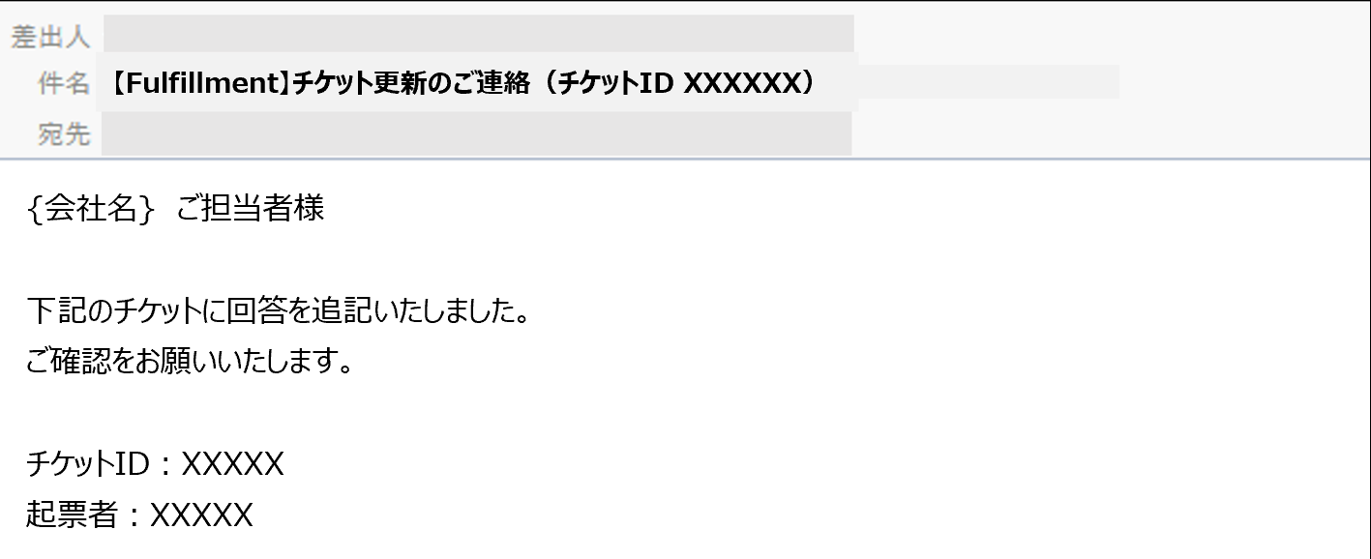
ヘルプデスク（回答確認）
起票
回答確認
更問/クローズ
下記手順で回答を確認する。
1．CWが回答後、メールで通知される。
2．メールに記載のチケットへアクセス後、「履歴」を押下して回答内容を確認する。

Slide 5
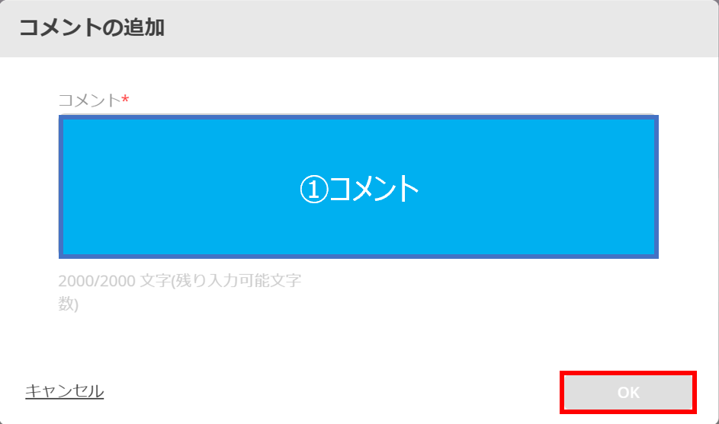
ヘルプデスク（コメント追記）
起票
回答確認
更問/クローズ
回答内容を確認した結果、解決していればクローズの連絡を、下記手順で実施する。 または、不足等があり、追加の質問をしたい場合、同手順でコメントを追加する。
1．画面中段右の「コメントの追加」を押下する。
２．コメント内容を記入し、「OK」を押下する。
入力項目は下記参照。※朱書きは必須項目
①コメント
解決した場合はその旨を、追加で質問がある場合は質問内容を記入する。

Slide 6
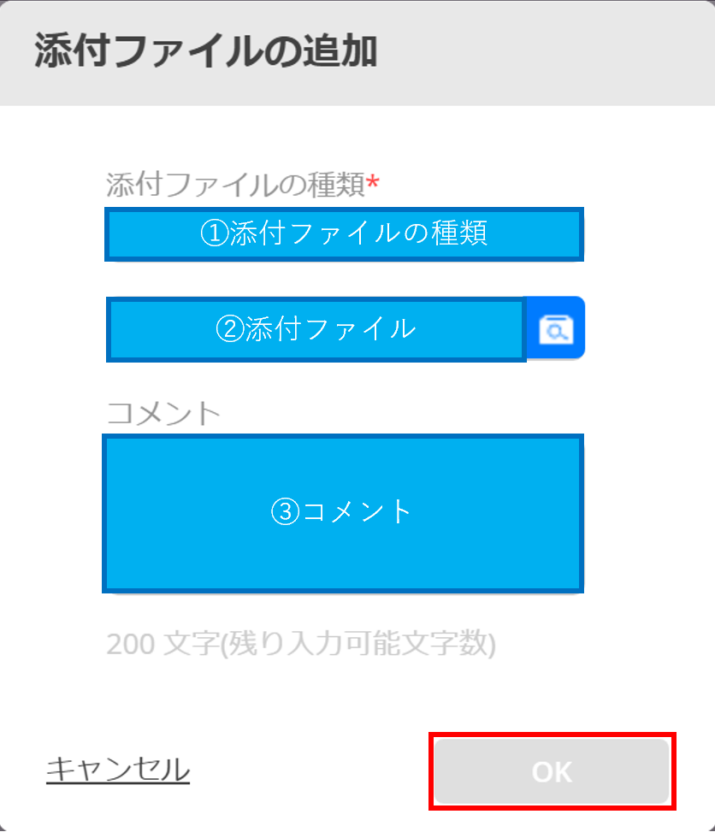
ヘルプデスク（ファイル添付）
起票
回答確認
更問/クローズ
問合せや作業依頼でファイルを送付したい場合、下記手順で実施する。
1．画面中央の「添付ファイル」を押下し、画面右の「添付ファイルの追加」を押下
２．添付ファイルを追加し、「OK」を押下する。
入力項目は下記参照。※朱書きは必須項目
①添付ファイルの種類：その他
②添付ファイル
入力フォーム右のアイコンを押下し、添付したいファイルを選択する
③コメント
３．「ヘルプデスク（コメント追記）」の手順でファイルを添付したことを連絡する。

Slide 7
接続情報
■ヘルプデスク用Fulfillmentテナント
https://fulfillment.gvm-jp.groupis-ex.ntt/r6-csm/NTT_COMWARE_RETAIL
■ログインアカウント
「ヘルプデスク（お問い合わせ用ユーザ作成）」で作成した、お客様担当者のお問い合わせ用ユーザ

